Slide 1
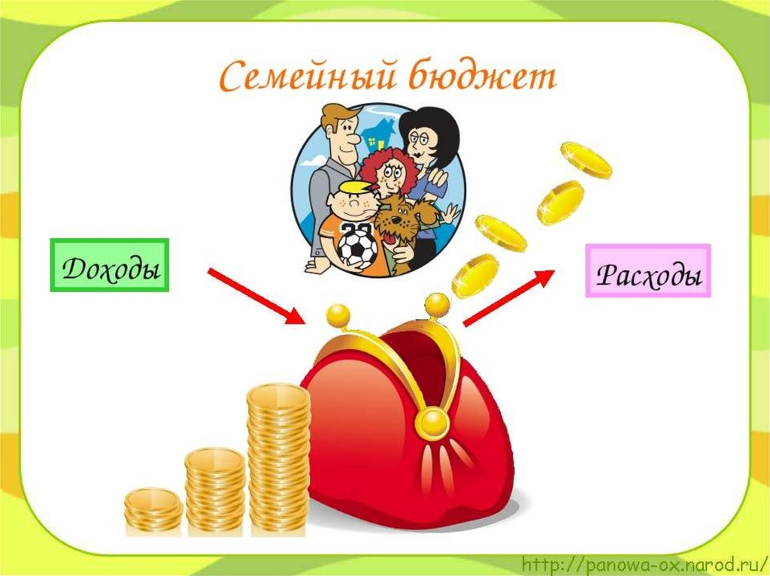
Проект «Семейный бюджет» Молодцовой Полины
п. Новолотошино

Slide 2


Slide 3
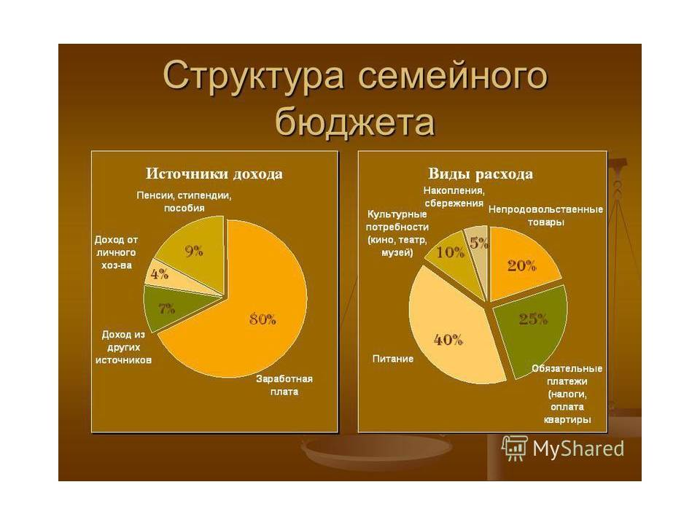

Slide 4


Slide 5
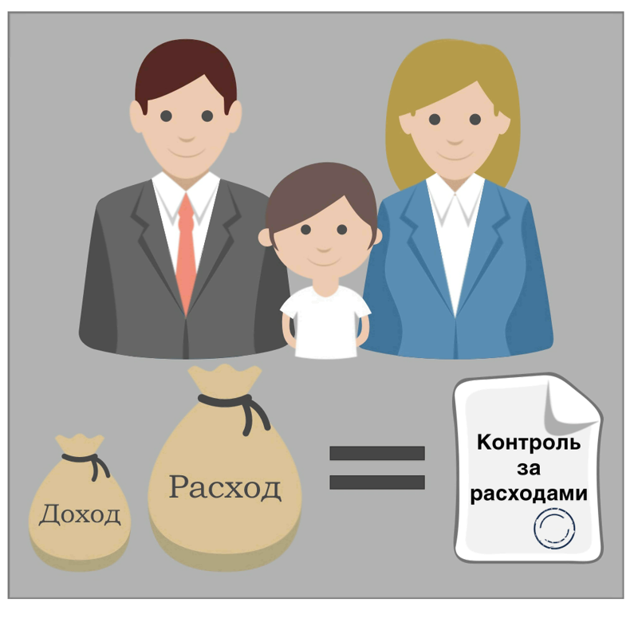

Slide 6
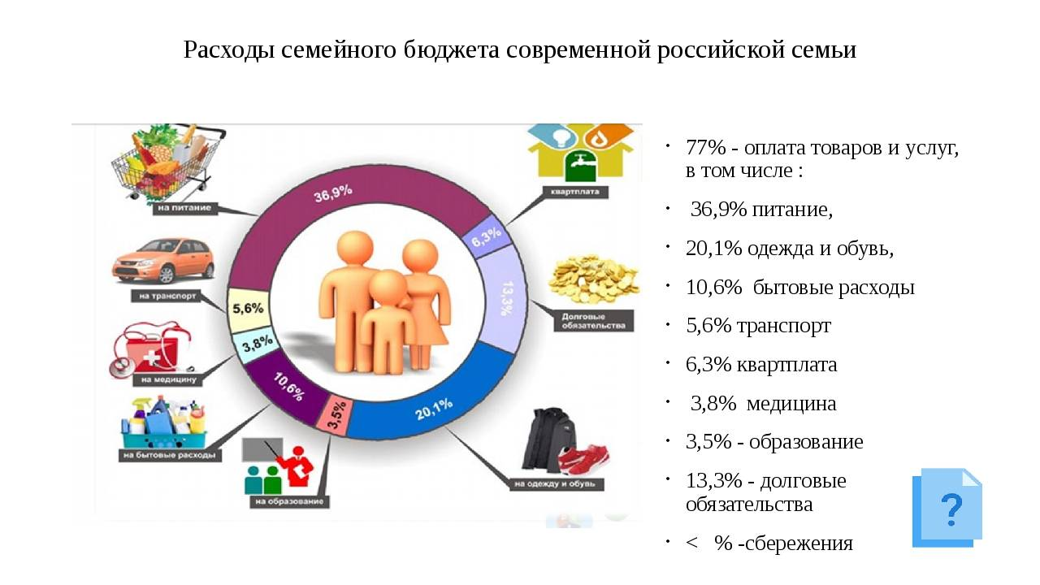

Slide 7


Slide 8
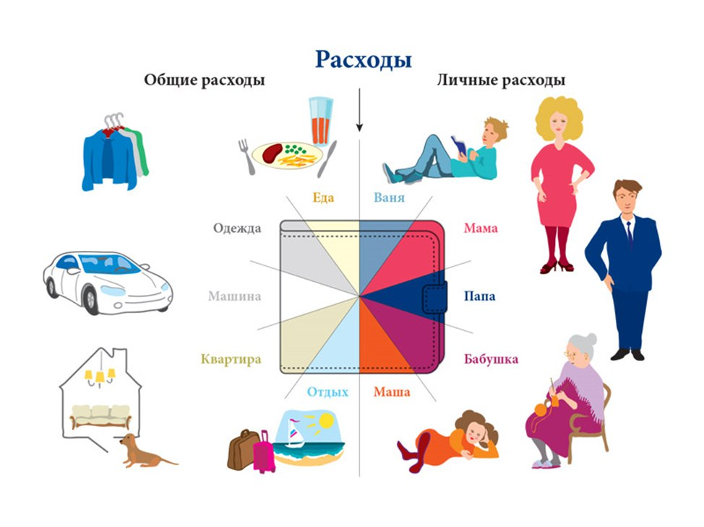

Slide 9
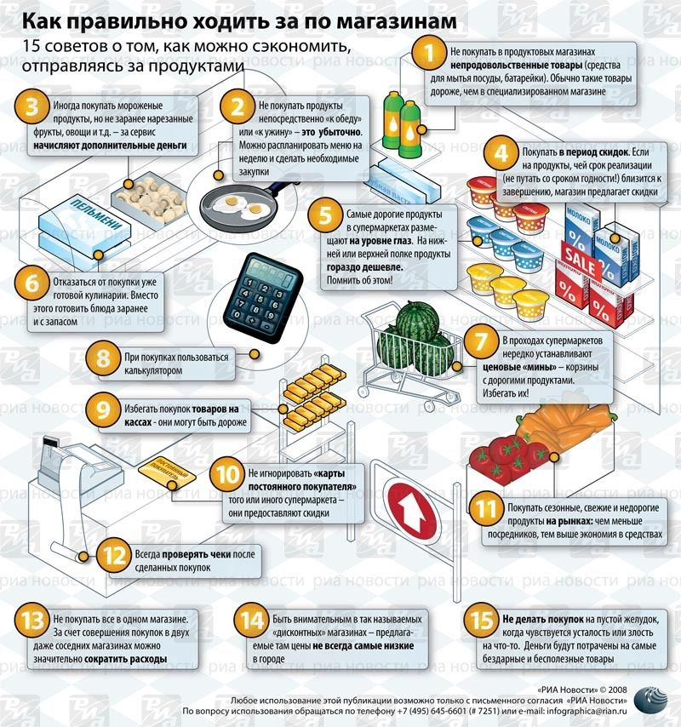

Slide 10


